Slide 1
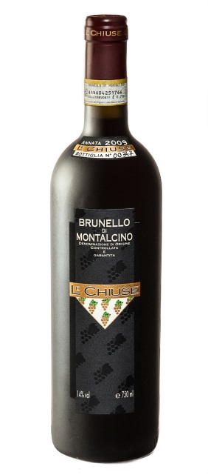
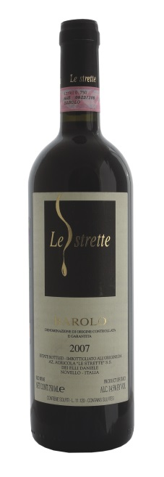
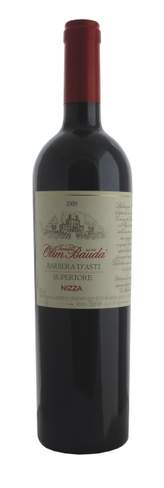
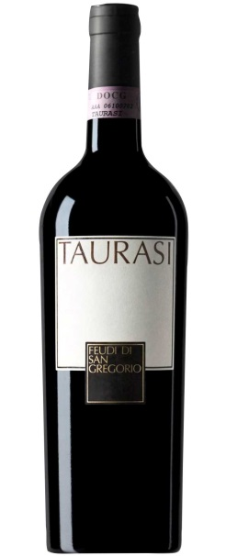
Арт. 93733
Цена: 5 000
Арт. 134051
Цена: 3 750
Арт. 584403
Цена: 3 500
Арт. 558560
Цена: 3 500
Арт. 533782
Цена: 3 200
Арт. 618661
Цена: 3 000
Арт. 586793
Цена: 3 000
Арт. 584397
Цена: 3 000
Арт. 134052
Цена: 2 500
Арт. 584390
Цена: 2 500
Арт. 459451
Цена: 2 400
Арт. 616513
Цена: 2 250
Арт. 618659
Цена: 2 150
Арт. 616514
Цена: 2 000
Арт. 584389
Цена: 2 000

Slide 2
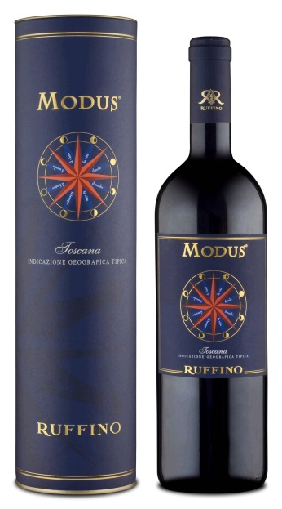
Арт. 219416
Цена: 1 900
Арт. 219415
Цена: 1 900
Арт. 286328
Цена: 1 850
Арт. 86687
Цена: 1 750
Арт. 590518
Цена: 1 750
Арт. 408992
Цена: 1 575
Арт. 223434
Цена: 1 550
Арт. 626418
Цена: 1 500
Арт. 515562
Цена: 1 450
Арт. 552274
Цена: 1 250
Арт. 530098
Цена: 1 250
Арт. 322731
Цена: 1 150
Арт. 511153
Цена: 1 100
Арт. 584034
Цена: 1 000

Slide 3
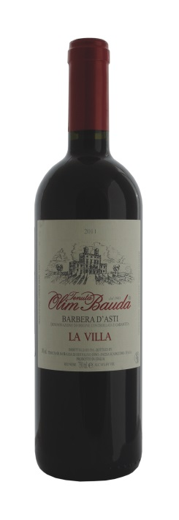
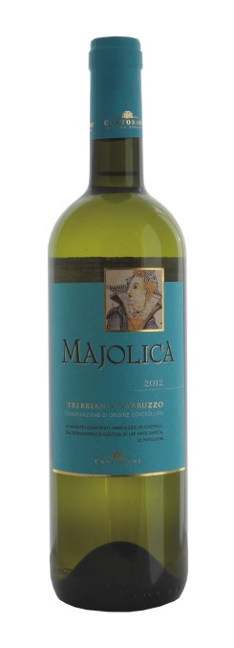
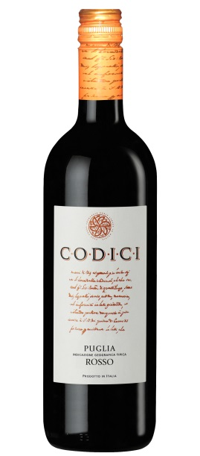
Арт. 590512
Цена: 1 000
Арт. 618658
Цена: 900
Арт. 271157
Цена: 750
Арт. 558559
Цена: 750
Арт. 628783
Цена: 700
Арт. 623173
Цена: 700
Арт. 614786
Цена: 550
Арт. 206671
Цена: 500
Арт. 558082
Цена: 500
Арт. 584020
Цена: 400
Арт. 558113
Цена: 300
Арт. 620892
Цена: 300
Арт. 623506
Цена: 300
Арт. 212845
Цена: 258
Арт. 558105
Цена: 250
Арт. 558071
Цена: 250

